Slide 1
HTTP标签解析

Slide 2
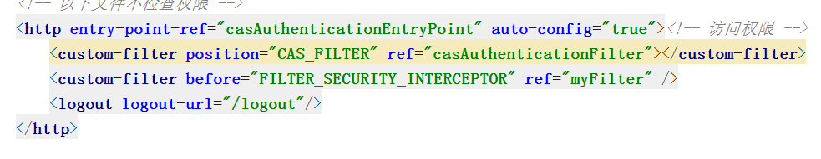
配置
在FilterChainProxy初始化的过程中，大概描述了标签解析的一些步骤，但不够详细 。
http标签的解析过程由类org.springframework.security.config.http.HttpSecurityBeanDefinitionParser解析。

Slide 3
有这么一种说法
auto-config="true"相当于配置了基本的一些组件：form-login、anonymous、http-basic、logout、remember-me

Slide 4
还有这么一种说法
spring security 3 设置auto-config =true时，会配置十个默认过滤器
SecurityContextPersistenceFilter
LogoutFilter
UsernamePasswordAuthenticationFilter
BasicAuthenticationFilter
RequestCacheAwareFilter
SecurityContextHolderAwareRequestFilter
AnonymousAuthenticationFilter
SessionManagementFilter
ExceptionTranslationFilter
FilterSecurityInterceptor

Slide 5
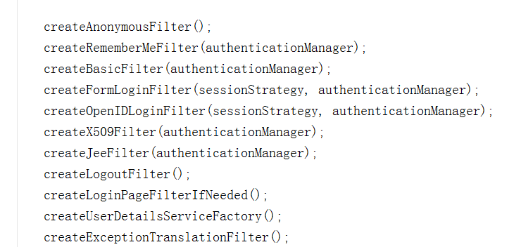
AuthenticationConfigBuilder

Slide 6
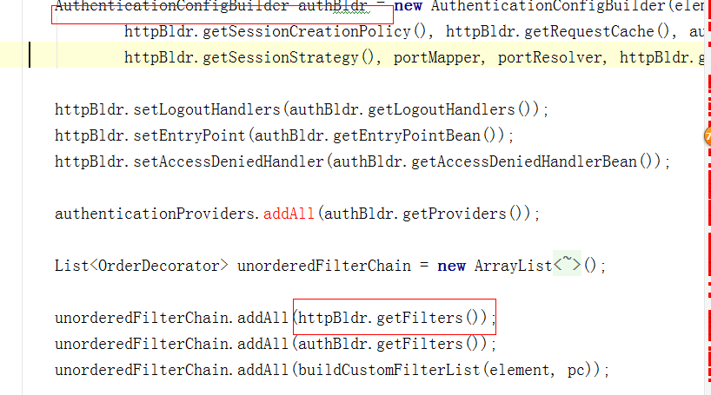
怎么形成Filter链？

Slide 7
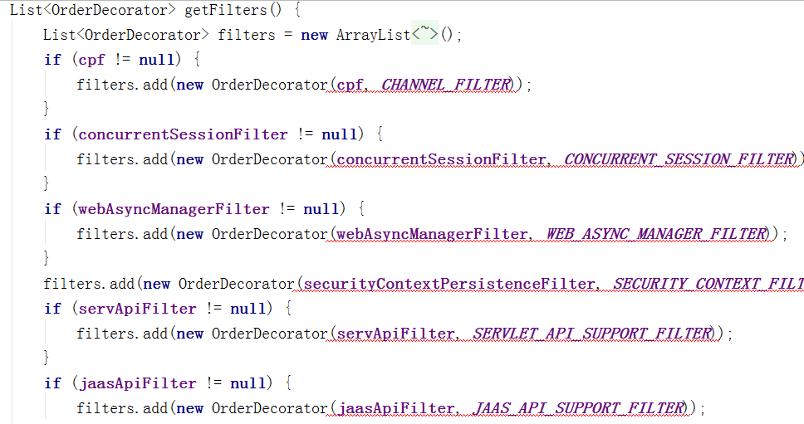
默认添加的Filter

Slide 8
基本步骤
1.通过Filter的类路径获取BeanDefinitionBuilder对象，如
BeanDefinitionBuilder filterBuilder = BeanDefinitionBuilder.rootBeanDefinition(filterClassName);
2.解析xml标签属性，再通过BeanDefinitionBuilder的addPropertyValue、addPropertyReference等方法设置Filter对应BeanDefinition的属性值、依赖bean
3.注册BeanDefinition。通过
ParserContext.registerBeanComponent(
new BeanComponentDefinition(BeanDefinition,beanId));
完成bean的注册。还可以通过ParserContext.getRegistry().registerAlias
方法注册bean的别名

Slide 9
总结
实际上，标签解析就是构造BeanDefinition，然后注册到bean factory中。而BeanDefinition就是Spring中定义bean的数据结构。

